Slide 1
স্বাগতম

Slide 2
শিক্ষক
পরিচিতি
পাঠ
আবুল কাউছার
ট্রেড ইন্সট্রাক্টর(কম্পিউটার ও তথ্য যোগাযোগ প্রযুক্তি)
চরপলাশ উচ্চ বিদ্যালয়
পাকুন্দিয়া,কিশোরগঞ্জ।
শ্রেণিঃ৯ম(ভোকেশনাল)
বিষয়ঃকম্পিউটার ও তথ্য প্রযুক্তি-১
অধ্যায়ঃ২য়
সময়ঃ৪০মিনিট

Slide 3
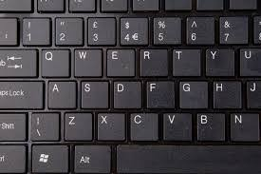
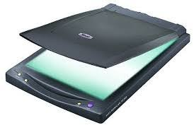
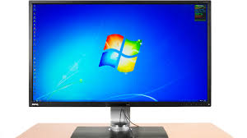
নিচের চিত্রগুলো লক্ষ্য কর
Keyboard
Scanner
Monitor

Slide 4
ইনপুট ইউনিট এবং আউটপুট ইউনিট

Slide 5
এই পাঠ শেষে শিক্ষার্থীরা
কম্পিউটারে ইনপুট ও আউটপুট ডিভাইসের নাম বলতে পারবে;
বিভিন্ন ইনপুট ডিভাইসের কাজ লিখতে পারবে;
কম্পিউটারের আউটপুট ডিভাইসের কাজ বর্ণনা করতে পারবে।

Slide 6
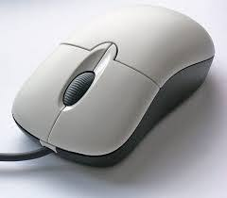
যে সকল ডিভাসের এর সাহায্যে কম্পিউটারের ডাটা প্রবেশ করানো হয় সেই সমস্ত ডিভাইসকে ইনপুট ডিভাইস বলে।যেমন-কীবোর্ড,মাউস।

Slide 7
কিবোর্ড হলো সবচেয়ে গুরুত্বপূর্ণ ইনপুট ডিভাইস।কিবোর্ড প্রধানত ২ ধরনের।যেমন-Standard keyboard(84 keys) Enhanced keyboard(101/102/104 keys).

Slide 8
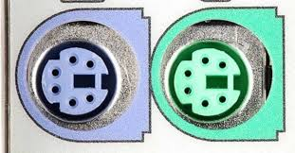
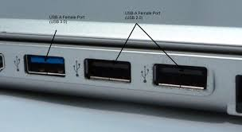
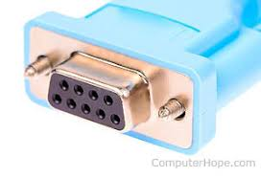
Keyboard এর পোর্ট হয় মোট ৩ রকম
PS/2 port
Usb port
Serial port

Slide 9
মাউস দিয়ে কিবোর্ড থেকে দ্রুত কাজ করা যায় ।মাউস ২ ধরনের।যেমন-ম্যাকানিক্যাল মাউস ও অপটিক্যাল মাউস.

Slide 10
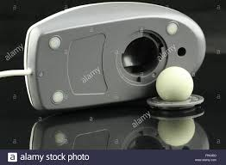
মেকানিক্যাল মাউসের নিচে একটি বল থাকে এজন্য মাউস দ্রুত মুভ করতে পারে।

Slide 11
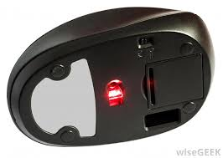
অপটিক্যাল মাউসের নিচে দিকে বলের পরিবর্তে একটি রে দ্বারা মুভ হয়।এই মাউস ক্যাবলসহ হতে পারে আবার ক্যাবলছাড়াও হতে পারে।

Slide 12
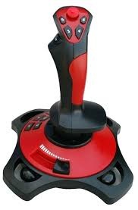
জয়স্টিক মূলত গেম খেলার জন্য ব্যবহৃত হয়।

Slide 13
কোন ইমেজকে ডিজিটাল সিগন্যালে রূপান্তর করে কম্পিউটারে নেওয়ার জন্য স্ক্যানার ব্যবহার করা হয়।এনিমেটর জন্য একটি অপরিহার্য ডিভাইস।

Slide 14
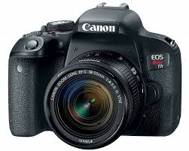
ডিজিটাল ক্যামেরা দ্বারা ছবিকে ডিজিটাল সিগন্যালে রুপান্তিরত করে মেমরি চিপে জমা রাখে।

Slide 15
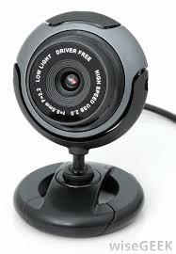
এটি একটি মুভি/স্টিল ক্যামেরা যাকে কম্পিউটারের সাথে জুড়ে দেওয়া হয়। এর সাহায্যে ছবি ও ভিডিও করা যায়।

Slide 16
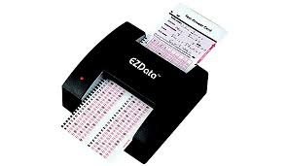
ওএমআর এর সাহায্যে বহুনির্বাচনী পরীক্ষার খাতা দেখা যায়। ওএমআর এক ধরনের পঠনযন্ত্র।

Slide 17
মনিটর একটি আউটপুট ডিভাইস।এটি হচ্ছে তথ্য প্রর্দশনের একটি মাধ্যম।দুই ধরনের মনিটর দেখা যায়-ক্যাথোড রশ্নি টিউব মনিটর,ফ্ল্যাট প্যানেল মনিটর।

Slide 18
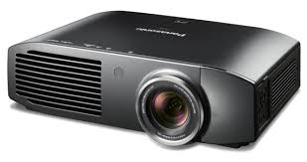
বিশ্বকাপ এর খেলা বা সিনেমা বা আলোচনা বড় পর্দায় দেখতে আমরা প্রজেক্টর ব্যবহার করি।

Slide 19
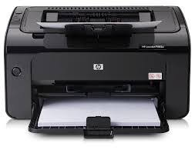
কোন কিছু স্থায়ীভাবে সংরক্ষন করার জন্য প্রিন্টার ব্যবহার করা হয়।

Slide 20
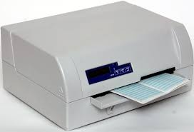
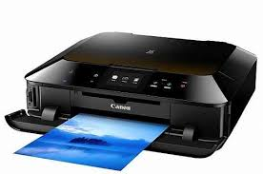
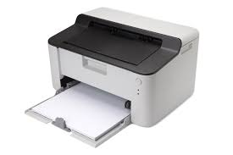
সাধারমত ৩ রকমের Printer ব্যবহৃত হয়
Dot matrix
Bubble jet
Laser jet

Slide 21
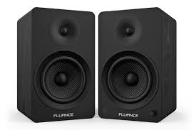
স্পিকার দিয়ে উচ্চ স্বরে কোন কিছু শোনা যায়।

Slide 22
একক কাজ
ইনপুট ডিভাইসের নাম বল?
আউটপুট ডিভাসের নাম বল?

Slide 23
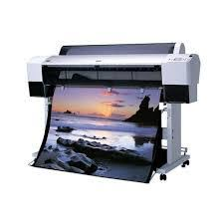
বড় মাপের ব্যানার,বাড়ির নকশা,পোস্টার ছাপানোন জন্য প্লাটার ব্যবহার করা হয়।
।

Slide 24
বাড়ীর কাজ
কয়েকটি আউটপুট ডিভাইসের কাজ লিখ ।

Slide 25
ধন্যবাদ

